Slide 1

ANTECEDENTES DE LA ADMINISTRACIÓN
Por: edith Leonardo hernández

Slide 2

justificación
La unidad de aprendizaje de Administración en Terapia ocupacional en sus vertientes teóricas, es una parte medular del currículo de la Licenciatura en Terapia Ocupacional (T. O.) ya que de los conocimientos que de esta se adquieran, se lograran competencias teóricas conceptuales cuyo objetivo principal son la transformación de aprendizajes significativos, al considerar a la administración como elemento fundamental de los futuros licenciados en T.O.

Slide 3

GUÍA
Con este material el docente podrá apoyarse para impartir la Unidad Uno titulada Introducción a la administración de la Unidad de aprendizaje Administración en Terapia Ocupacional y se satisfacerá el objetivo específico: Conocer los conceptos teóricos de la administración.

Slide 4
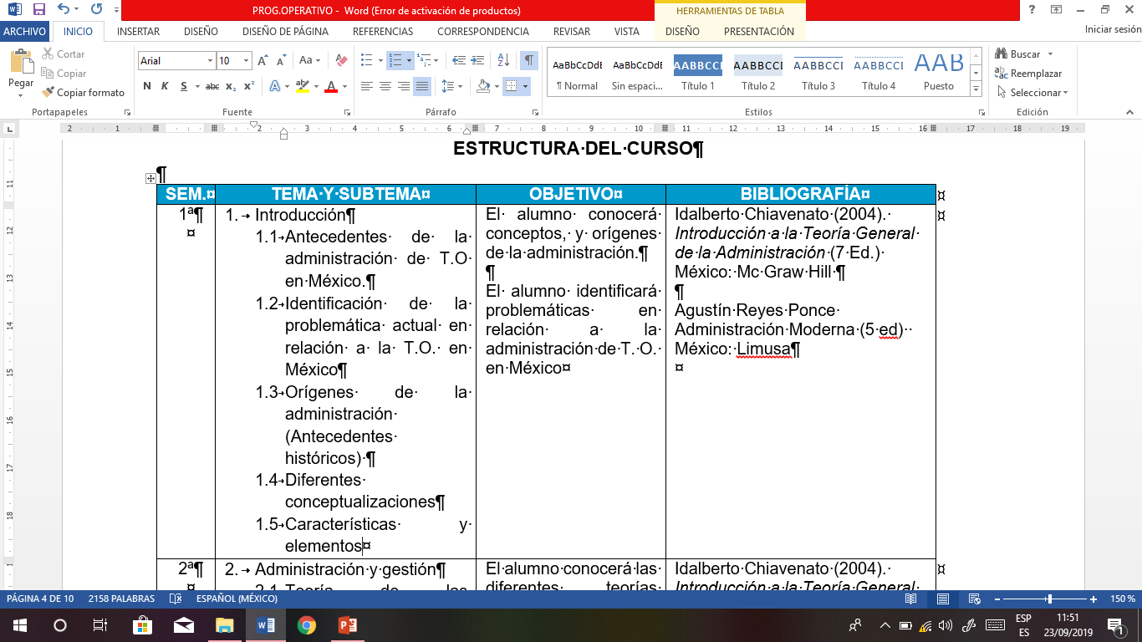

Slide 5
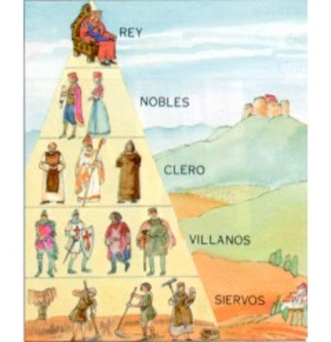
ETIMOLOGÍA
La palabra administración se forma del prefijo “ad” que indica hacía, dirección, tendencia, y “minister” que hace referencia a subordinación u obediencia, y significa aquél que realiza una función bajo el mando de otro, es decir, aquél que presta un servicio a otro.

Slide 6
HISTORIA DE LA ADMINISTRACIÓN
La administración, tal como la conocemos hoy, es el resultado histórico e integrado de la contribución acumulada de numerosos pioneros: filósofos, físicos, economistas, estadistas e incluso empresarios que con el transcurso del tiempo fueron desarrollando y divulgando obras y teorías en su campo de actividades.
Ciertas referencias históricas acerca de las magníficas construcciones erigidas durante la Antigüedad en Egipto, Mesopotamia y Asiria atestiguan la existencia de dirigentes capaces de planear y guiar las actividades de millares de trabajadores en monumentales obras que perduran todavía. Los papiros egipcios que datan, aproximadamente, del año 1300 a. de C. indican la importancia de la organización y administración de la burocracia pública en el antiguo Egipto. En China, las parábolas de Confucio sugieren prácticas para la buena administración pública.

Slide 7
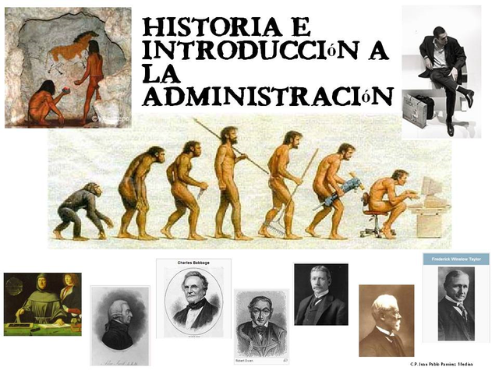

Slide 8
Sólo a partir del siglo XX la administración atravesó etapas de desarrollo de notable pujanza e innovación.
A finales del siglo XIX la sociedad era diferente, pues las organizaciones eran pocas y pequeñas: predominaban los pequeños talleres, los artesanos independientes, las pequeñas escuelas, los profesionales independientes (médicos y abogados, que trabajaban por cuenta propia), el labrador, el tendero de la esquina. A pesar de que en la historia de la humanidad siempre existió el trabajo, la historia de las organizaciones y de su administración es un capítulo que comenzó en época reciente.

Slide 9
CONCEPTOS BÁSICOS DE LA ADMINISTRACIÓN
Henri Fayol
W. Jiménez Castro
Koontz y Weihrich
Peter Drucker
“Es hacer a la gente capaz de lograr resultados de manera conjunta, para hacer sus puntos fuertes eficaces y sus debilidades irrelevantes.”
“Administrar es prever, organizar, mandar, coordinar y controlar”
“Proceso de diseñar y mantener un ambiente en el que las personas trabajen juntas para lograr propósitos eficientemente seleccionados”.
“Ciencia compuesta de principios, técnicas y prácticas cuya aplicación a conjuntos humanos permite establecer sistemas racionales de esfuerzos cooperativos, a través de los cuales se pueden alcanzar propósitos comunes que individualmente no se pueden lograr”.

Slide 10
CONCEPTOS BÁSICOS DE LA ADMINISTRACIÓN
J. D. Mooney
R. Daft y D Marcic
George Terry
I. Chiavenato
“Es el logro de metas de una organización de una manera eficaz y eficiente a través de la planeación, organización, dirección y control de los recursos organizacionales”.
“Consiste en lograr un objetivo predeterminado mediante el esfuerzo ajeno”.
“Arte o técnica de dirigir e inspirar a los demás, con base en un producto y claro conocimiento de la naturaleza humana”.
“La administración es el proceso de planear, organizar, dirigir y controlar el uso de los recursos para lograr los objetivos organizacionales”.

Slide 11
ORÍGENES DE LA ADMINISTRACIÓN

Slide 12
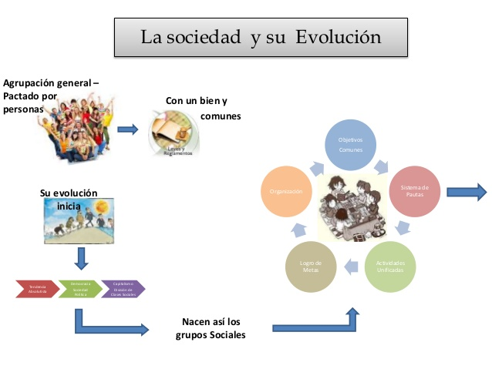
ORIGENES DE LA ADMINISTRACIÓN
El hombre aprendió que para subsistir debería trabajar, buscando para ello mayor efectividad en sus quehaceres; pero también entendió que no podía hacerlo solo: se organizó en grupos para alcanzar sus objetivos.

Slide 13
ORIGENES DE LA ADMINISTRACIÓN
Esto generó una incipiente aplicación de la administración cuyos procesos fueron evolucionando.
Poco a poco la humanidad fue comprendiendo como debía organizarse para satisfacer mejor sus necesidades.

Slide 14
ORIGENES DE LA ADMINISTRACIÓN
En este proceso el ser humano aprendió de sus éxitos y también de sus fracasos.
Estas experiencias las fueron pasando de generación en generación, por lo tanto, se hizo necesario realizar una mayor organización.

Slide 15
ORIGENES DE LA ADMINISTRACIÓN
En este marco ya se pueden percibir actos administrativos que trajeron como resultado la realización más eficiente de las necesidades básicas.
El paso de la vida primitiva a las civilizaciones condujo también al desarrollo de estructuras que originaron organizaciones más formales.

Slide 16
ORIGENES DE LA ADMINISTRACIÓN
El hombre tuvo que trabajar y formar grupos para alcanzar propósitos que de manera individua hubiera sido imposible lograrlos.
De esta manera se fueron gestando valores, ideologías y bienes materiales que evolucionaron asta alcanzar lo que ya conocemos como actividad administrativa.

Slide 17
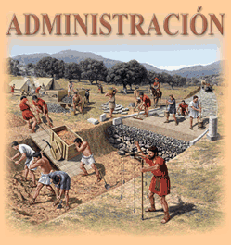
CARACTERÍSTICAS DE LA ADMINISTRACIÓN
UNIVERSALIDAD
ESPECIFICIDAD
La administración se puede aplicar tanto en el ámbito profesional como personal, y en cualquier tipo de empresa sin importar el tamaño, giro o fin que persigue.
La administración realiza actividades que no pueden llevar a cabo otras ciencias

Slide 18
CARACTERÍSTICAS DE LA ADMINISTRACIÓN
UNIDAD TEMPORAL
VALOR INSTRUMENTAL
Las fases del proceso administrativo se dan a un mismo tiempo, no se pueden deslindar unas de otras.
La administración es un medio para llegar a un fin

Slide 19
CARACTERÍSTICAS DE LA ADMINISTRACIÓN
AMPLITUD DE EJERCICIO
INTERDISCIPLINARIEDAD
La administración se lleva a cabo en todas las áreas de una empresa
La administración se auxilia de otras ciencias para una toma de decisión

Slide 20
FLEXIBILIDAD
La administración se adapta a los cambios y necesidades del ente social que la aplique.

Slide 21
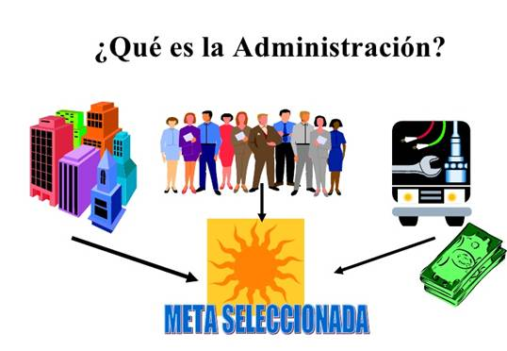
IMPORTANCIA DE LA ADMINISTRACIÓN
Hoy n día la administración es muy importante ara el surgimiento, desarrollo y consolidación de cualquier organización dedicada a la producción, comercialización, o prestación de algún servicio.
Se aplica a todo tipo de unidad organizacional y es dirigido por profesionales.

Slide 22
IMPORTANCIA DE LA ADMINISTRACIÓN
El propósito de la administración es obtener el esperado superávit organizacional que se manifiesta en el incremento de las ganancias para los accionistas, diversos beneficios para las personas que integran la empresa y el mismo desarrollo organizacional

Slide 23
IMPORTANCIA DE LA ADMINISTRACIÓN
Por lo tanto, la administración tiene una extensa gama de aplicaciones y beneficios, que influyen directamente en las organizaciones y en su relación con el entorno. Por eso es un medio extraordinario que incide positivamente en el desarrollo de la sociedad, en la organización misma y en cada individuo que la conforma.

Slide 24
La importancia de las organizaciones radica en que estas:
Ayudan al progreso humano
Permiten la realización profesional de sus integrantes
Son parte fundamental de la economía de un país
Permiten eliminar la duplicidad de esfuerzos, al delimitar las funciones y responsabilidades de quienes la llevan a cabo
Son el medio idóneo a través del cual pueden alcanzarse los objetivos de un grupo social.

Slide 25
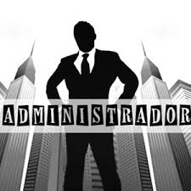
ADMINISTRADOR
Persona que lleva el proceso administrativo, quien toma decisiones informadas, el que gestiona y maneja los recursos, maximiza los recursos, formula políticas para regular la conducta de los empleados, se apoya en otras ciencias, se encarga de motivar incentivar a los empleados, recluta al personal idóneo para el puesto adecuado, el que propicia un buen ambiente laboral, y se encarga de potencializar el desarrollo de una persona.

Slide 26
Habilidades del administrador
Habilidades técnicas | Habilidad para poner en práctica los conocimientos Capacidad analítica, facilidad en el uso de herramientas
Habilidades humanas | Motivación, relación personal Habilidades interpersonales
Habilidades conceptuales | Formular ideas Desarrollar nuevos conceptos Habilidad para percibir a la organización como un todo

Slide 27

organización
Es una colectividad de personas, trabajadores y empleados, ligadas por determinadas relaciones socioeconómicas condicionadas por el modo de producción en una sociedad completa

Slide 28

Además, la organización puede identificarse como un grupo de individuos que poseen objetivos comunes, por ejemplo la iglesia, la familia, gobierno, ejército, escuelas.

Slide 29
También es un sistema social integrado por un grupo de personas y grupos de trabajo que responden a una determinada estructura dentro de un contexto al que controlan parcialmente en donde desarrollan actividades y aplica recursos encaminados a ciertos valores comunes.

Slide 30
FUENTES BIBLIOGRÁFICAS
Idalberto Chiavenato (2004). Introducción a la Teoría General de la Administración (7 Ed.) México: Mc Graw Hill
Agustín Reyes Ponce Administración Moderna (5 ed) México: Limusa

Slide 31
Gracias
EDITH LEONARDO@GMAIL.COM

